Slide 1
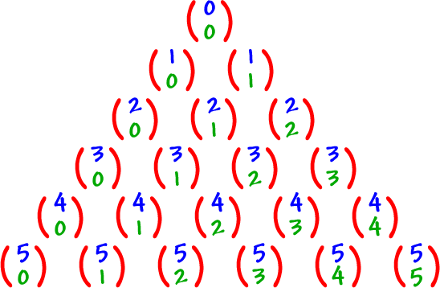
Kombinatorial
Bahan Kuliah
IF2120 Matematika Diskrit
Oleh: Rinaldi Munir
Program Studi Teknik Informatika ITB

Slide 2

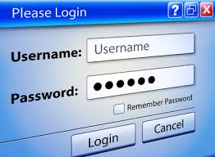
Pendahuluan
Sebuah kata-sandi (password) panjangnya 6 sampai 8 karakter. Karakter boleh berupa huruf atau angka. Berapa banyak kemungkinan kata-sandi yang dapat dibuat?
abcdef
aaaade
a123fr
…
erhtgahn
yutresik
…
????

Slide 3
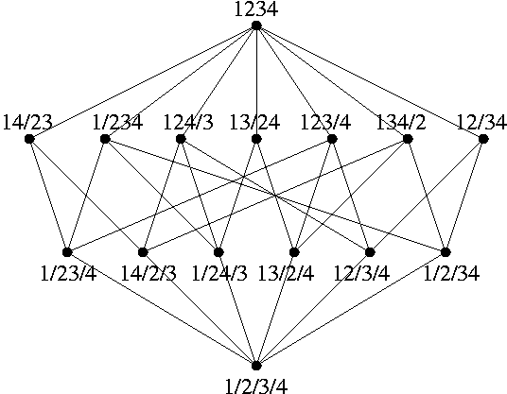
Definisi
Kombinatorial adalah cabang matematika untuk menghitung jumlah penyusunan objek-objek tanpa harus mengenumerasi semua kemungkinan susunannya.

Slide 4
Kaidah Dasar Menghitung
Kaidah perkalian (rule of product)
Percobaan 1: p hasil
Percobaan 2: q hasil
Percobaan 1 dan percobaan 2: p × q hasil
Kaidah penjumlahan (rule of sum)
Percobaan 1: p hasil
Percobaan 2: q hasil
Percobaan 1 atau percobaan 2: p + q hasil

Slide 5
Contoh 1. Ketua angkatan TIF 2021 hanya 1 orang (pria atau wanita, tidak bias gender). Jumlah pria TIF2021 = 65 orang dan jumlah wanita = 15 orang. Berapa banyak cara memilih ketua angkatan?
Penyelesaian: 65 + 15 = 80 cara.
Contoh 2. Dua orang perwakilan TIF 2021 mendatangai Bapak Dosen untuk protes nilai ujian. Wakil yang dipilih 1 orang pria dan 1 orang wanita. Berapa banyak cara memilih 2 orang wakil tesrebut?
Penyelesaian: 65 × 15 = 975 cara.

Slide 6
Perluasan Kaidah Dasar Menghitung
Misalkan ada n percobaan, masing-masing dg p_{i} hasil
1. Kaidah perkalian (rule of product)
p₁ × p₂ × … × p_{n} hasil
2. Kaidah penjumlahan (rule of sum)
p₁ + p₂ + … + p_{n} hasil

Slide 7
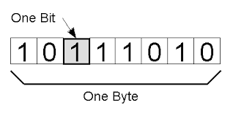
Contoh 3. Bit biner hanya 0 dan 1. Berapa banyak string biner yang dapat dibentuk jika:
(a) panjang string 5 bit
(b) panjang string 8 bit (= 1 byte)
Penyelesaian:
(a) 2 × 2 × 2 × 2 × 2 = 2⁵ = 32 buah
(b) 2⁸ = 256 buah

Slide 8
Contoh 4. Berapa banyak bilangan ganjil antara 1000 dan 9999 (termasuk 1000 dan 9999 itu sendiri) yang
(a) semua angkanya berbeda
(b) boleh ada angka yang berulang.
Penyelesaian: _ _ _ _
(a) posisi satuan: 5 kemungkinan angka (1, 3, 5, 7, 9)
posisi ribuan: 8 kemungkinan angka
posisi ratusan: 8 kemungkinan angka
posisi puluhan: 7 kemungkinan angka
Banyak bilangan ganjil seluruhnya = (5)(8)(8)(7) = 2240 buah.
(b) posisi satuan: 5 kemungkinan angka (yaitu 1, 3, 5, 7 dan 9);
posisi ribuan: 9 kemungkinan angka (1 sampai 9)
posisi ratusan: 10 kemungkinan angka (0 sampai 9)
posisi puluhan: 10 kemungkinan angka (0 sampai 9)
Banyak bilangan ganjil seluruhnya = (5)(9)(10)(10) = 4500
Notes:
Posisi ribuan tidak boleh 0 sehingga tersisa adalah 8 = angka pada ribuan 1-9
Ratusan sisa 8 karena 2 angka sudah digunakan di ribuan dan satuan
Puluhan sisa 7 karena 3 angka sudah digunakan di satuan, ratusan dan ribuan.
Karena semua bilangan harus berbeda maka dikurangi.

Slide 9
Contoh 5. Kata-sandi (password) sistem komputer panjangnya 6 sampai 8 karakter. Tiap karakter boleh berupa huruf atau angka; huruf besar dan huruf kecil tidak dibedakan. Berapa banyak kata-sandi yang dapat dibuat?
Penyelesaian:
Jumlah karakter password = 26 (A-Z) + 10 (0-9) = 36 karakter.
Jumlah kemungkinan kata-sandi dengan panjang 6 karakter: (36)(36)(36)(36)(36)(36) = 36⁶ = 2.176.782.336
Jumlah kemungkinan kata-sandi dengan panjang 7 karakter: (36)(36)(36)(36)(36)(36)(36) = 36⁷ = 78.364.164.096
umlah kemungkinan kata-sandi dengan panjang 8 karakter: (36)(36)(36)(36)(36)(36)(36)(36) = 36⁸ = 2.821.109.907.456
Jumlah seluruh kata-sandi (kaidah penjumlahan) adalah
2.176.782.336 + 78.364.164.096 + 2.821.109.907.456 = 2.901.650.833.888 buah.

Slide 10
Latihan:
(a) Berapa banyak bilangan genap 2-angka?
(b) Berapa banyak bilangan ganjil 2-angka dengan setiap angka berbeda?
Dari 100.000 buah bilangan bulat positif pertama, berapa banyak bilangan yang mengandung tepat 1 buah angka 3, 1 buah angka 4, dan 1 buah angka 5?

Slide 11
Penyelesaian
a) bilangan genap 2 angka = _ _
- bilangan genap = 0, 2, 4, 6 ,8
- sehingga = 9 x 5 = 45 cara
b) bilangan ganjil 2 angka berbeda = _ _
- bilangan ganjil = 1, 3, 5, 7, 9
- sehingga = 8 x 5 = 40
Notes:
5 bilangan genap. 9 -> 1-9 karena 0 tidak bisa menjadi puluhan
Ganjil hanya 8 karena 1 sudah digunakan di satuan dan 0 tidak bisa dijadikan sebagai angka puluhan di depan

Slide 12
Penyelesaian
2. Dari 100.000 buah bilangan bulat positif pertama, berapa banyak bilangan yang mengandung tepat 1 buah angka 3, 1 buah angka 4, dan 1 buah angka 5?
_ _ _ _ _
Angka 3 dapat ditempatkan dengan 5 cara
Angka 4 dapat ditempatkan dengan cara
Angka 5 dapat ditempatkan dengan 3 cara
Angka keempat dapat diisi dengan 7 cara ( 7 angka lain)
Angka kelima dapat diisi dengan 7 cara (7 angka lain)
Jumlah seluruh bilangan = 5 x 4 x 3 x 7 x 7 = 2940
Notes:
Angka dimulai dari 1 – 100.000 maka ada 5 posisi
Angka 3 ditempatkan sesuai posisi yang tersedia yaitu 5
Angka 4 ada 4 cara karena 1 posisi sudah ditempati angka 3
Angka 5 ditempatkan dgn 3 cara disesuaikan tempat yang tersedia
Angka keempat = karena 5, 4, 3 sdh digunakan tdk boleh digunakan lagi
Angka kelima = boleh berulang dengan diisi oleh 7 angka lainnya

Slide 13
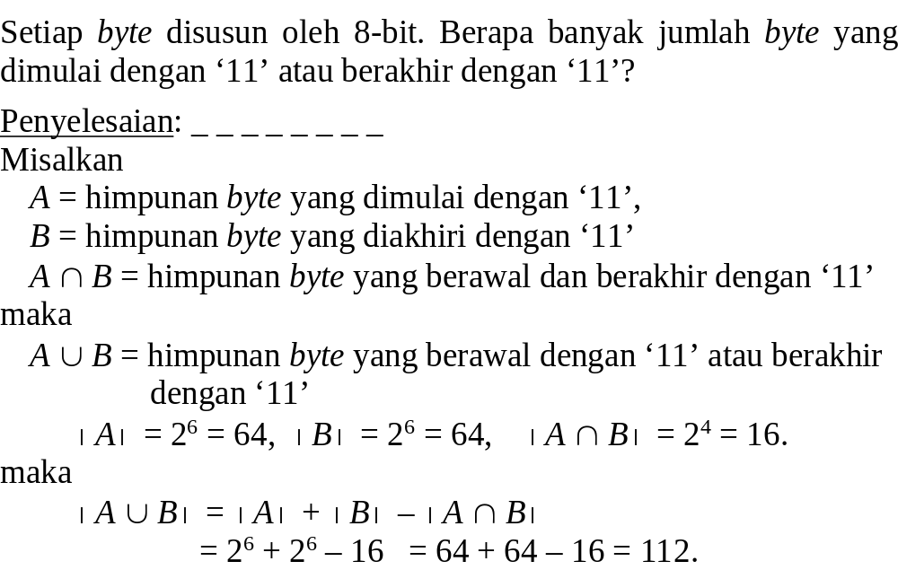
Prinsip Inklusi-Eksklusi

Slide 14
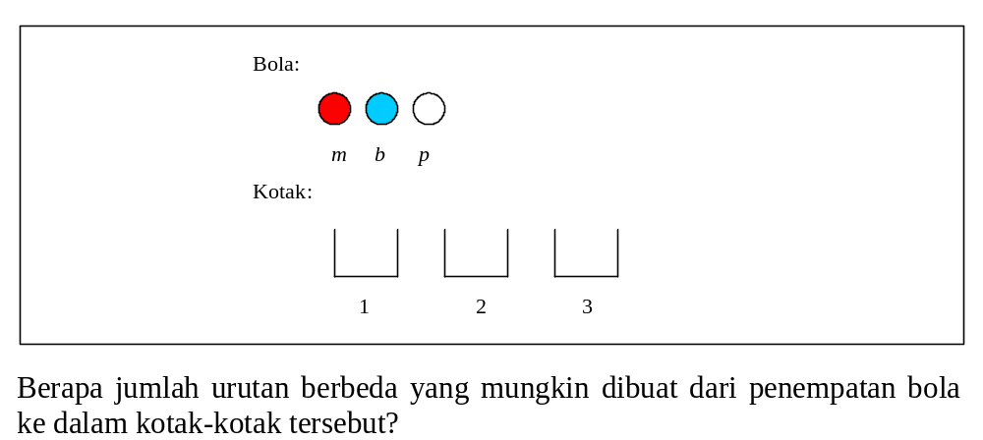
Permutasi

Slide 15
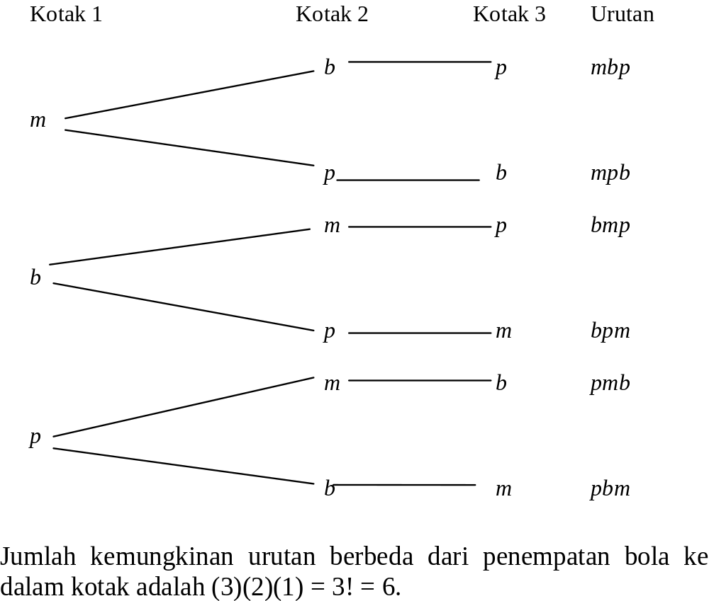

Slide 16
Definisi: Permutasi adalah jumlah urutan berbeda dari pengaturan objek-objek.
Permutasi merupakan bentuk khusus aplikasi kaidah perkalian.
Misalkan jumlah objek adalah n, maka
urutan pertama dipilih dari n objek,
urutan kedua dipilih dari n – 1 objek,
urutan ketiga dipilih dari n – 2 objek,
…
urutan terakhir dipilih dari 1 objek yang tersisa.
Menurut kaidah perkalian, permutasi dari n objek adalah
n(n – 1) (n – 2) … (2)(1) = n!

Slide 17
Contoh 6. Berapa banyak “kata” yang terbentuk dari kata “HAPUS”?
Penyelesaian:
Cara 1: (5)(4)(3)(2)(1) = 120 buah kata
Cara 2: P(5, 5) = 5! = 120 buah kata
Contoh 7. Berapa banyak cara mengurutkan nama 25 orang mahasiswa?
Penyelesaian: P(25, 25) = 25!

Slide 18
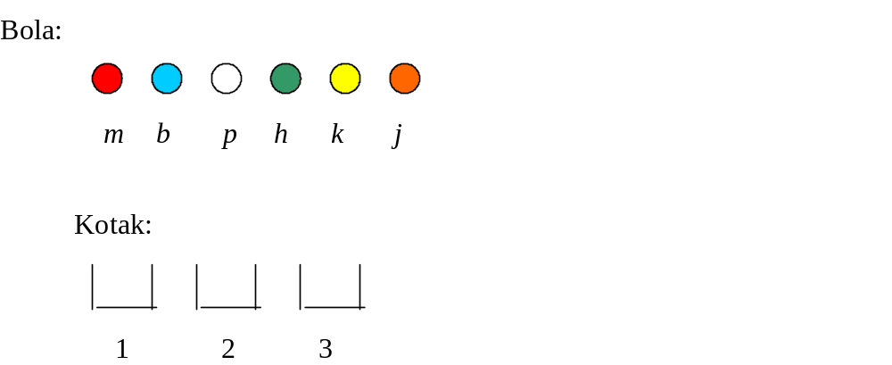
Permutasi r dari n elemen
Ada enam buah bola yang berbeda warnanya dan 3 buah kotak. Masing-masing kotak hanya boleh diisi 1 buah bola. Berapa jumlah urutan berbeda yang mungkin dibuat dari penempatan bola ke dalam kotak-kotak tersebut?
Penyelesaian:
kotak 1 dapat diisi oleh salah satu dari 6 bola (ada 6 pilihan);
kotak 2 dapat diisi oleh salah satu dari 5 bola (ada 5 pilihan);
kotak 3 dapat diisi oleh salah satu dari 4 bola (ada 4 pilihan).
Jumlah urutan berbeda dari penempatan bola = (6)(5)(4) = 120

Slide 19
Perampatan:
Ada n buah bola yang berbeda warnanya dan r buah kotak (r ≤ n), maka
kotak ke-1 dapat diisi oleh salah satu dari n bola → (ada n pilihan) ;
kotak ke-2 dapat diisi oleh salah satu dari (n – 1) bola → (ada n – 1 pilihan);
kotak ke-3 dapat diisi oleh salah satu dari (n – 2) bola → (ada n – 2) pilihan;
…
kotak ke-r dapat diisi oleh salah satu dari (n – (r – 1) bola → (ada n – r + 1 pilihan)
Jumlah urutan berbeda dari penempatan bola adalah: n(n – 1)(n – 2)…(n – (r – 1))

Slide 20
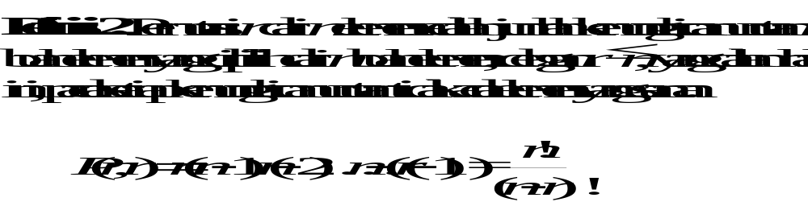

Slide 21
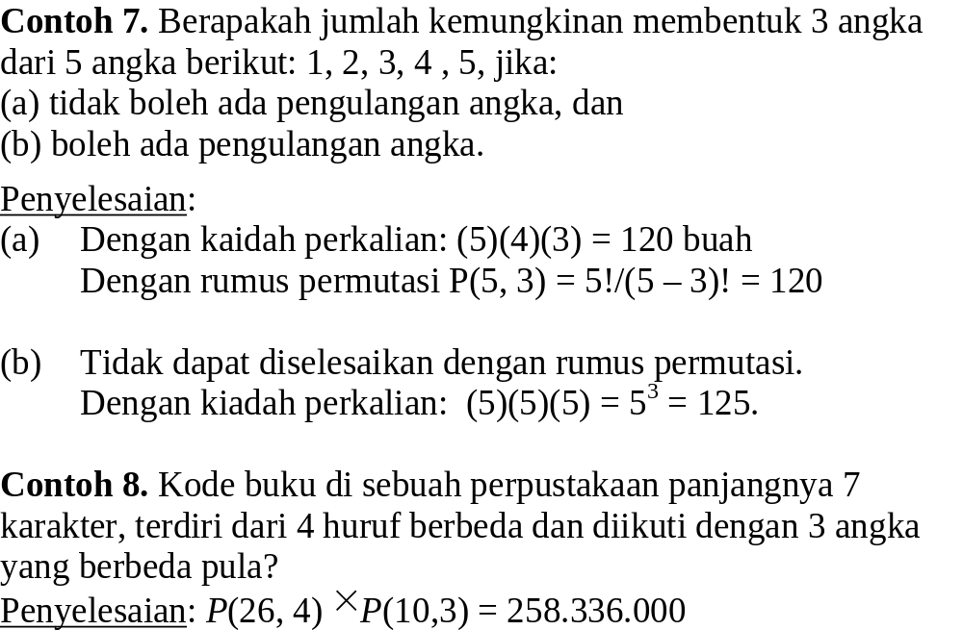

Slide 22
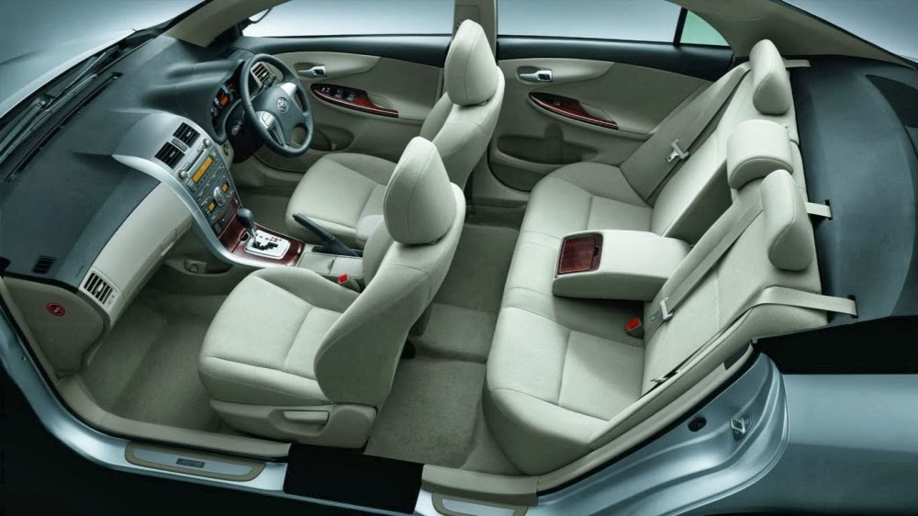
Latihan:
1. Sebuah mobil mempunyai 4 tempat duduk. Berapa banyak cara 3 orang didudukkan jika diandaikan satu orang harus duduk di kursi sopir?

Slide 23

Kombinasi
Bentuk khusus dari permutasi adalah kombinasi. Jika pada permutasi urutan kemunculan diperhitungkan, maka pada kombinasi, urutan kemunculan diabaikan.
Misalkan ada 2 buah bola yang warnanya sama 3 buah kotak. Setiap kotak hanya boleh berisi paling banyak 1 bola.

Slide 24
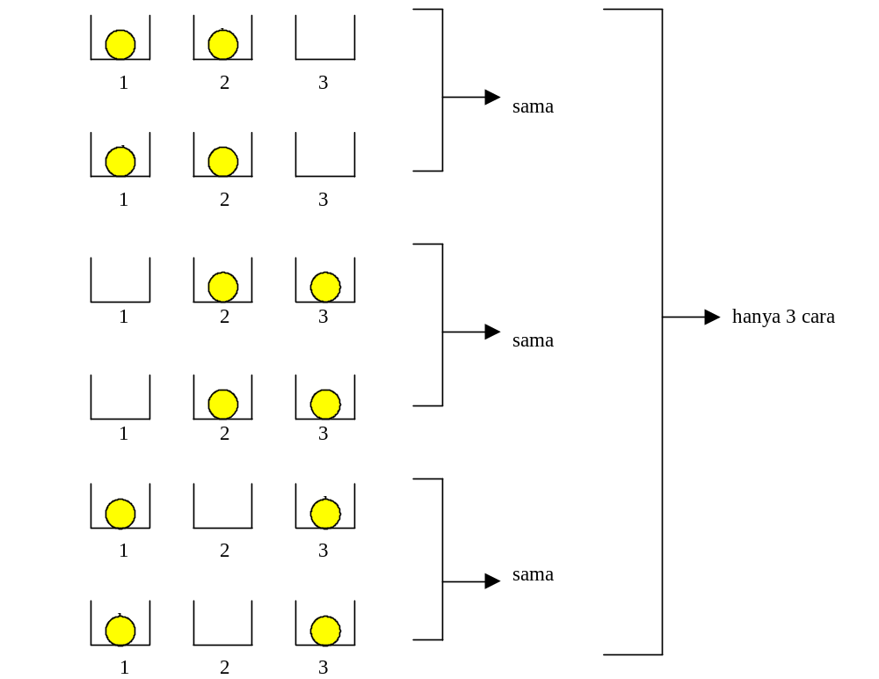

Slide 25
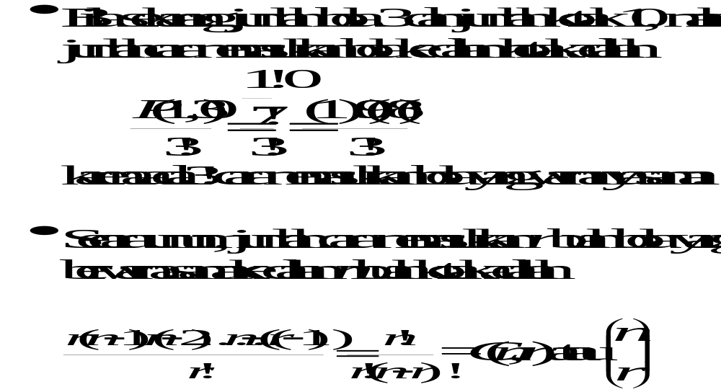

Slide 26
C(n, r) sering dibaca "n diambil r", artinya r objek diambil dari n buah objek.
Definisi 3. Kombinasi r elemen dari n elemen, atau C(n, r), adalah jumlah pemilihan yang tidak terurut r elemen yang diambil dari n buah elemen.

Slide 27
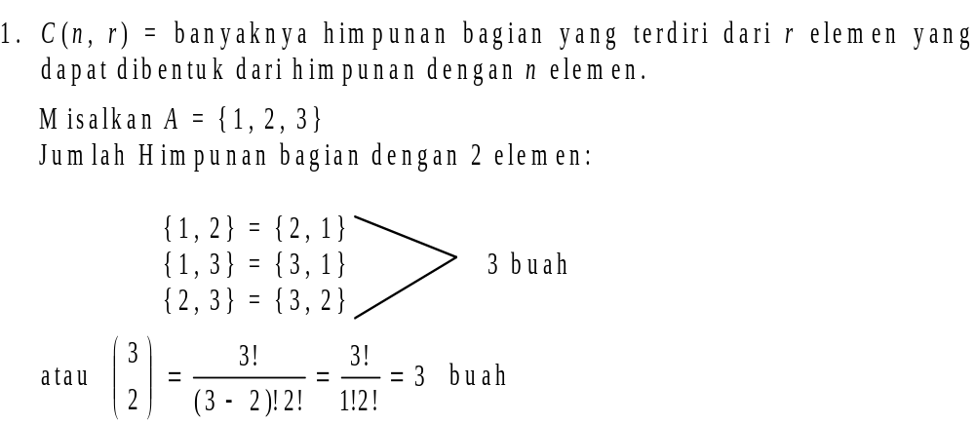
Interpretasi Kombinasi

Slide 28
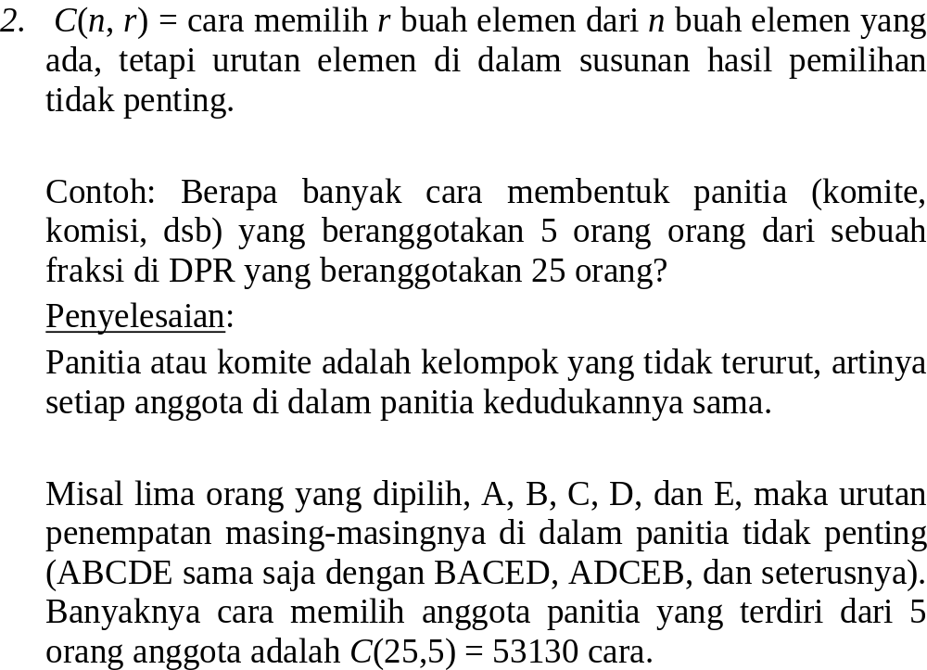

Slide 29
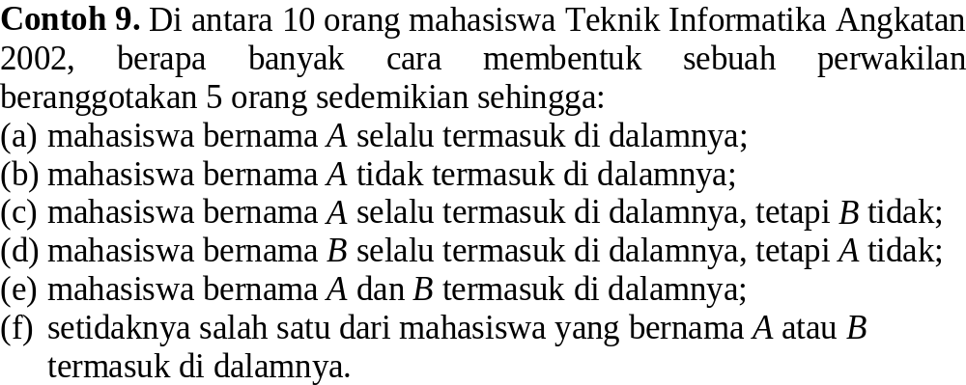

Slide 30
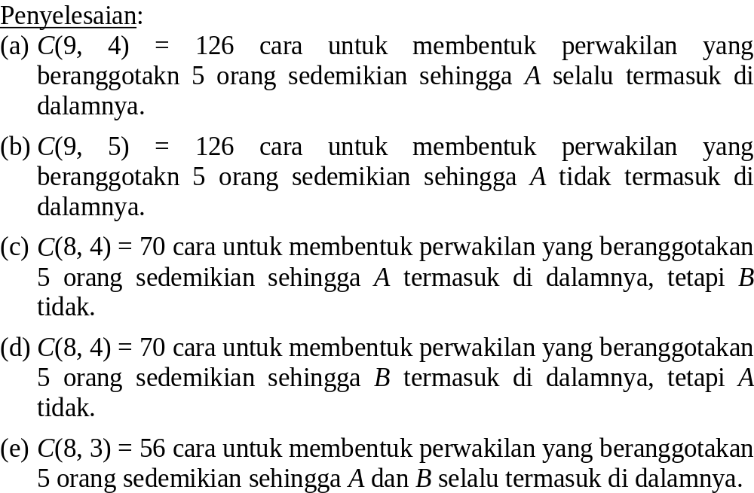

Slide 31
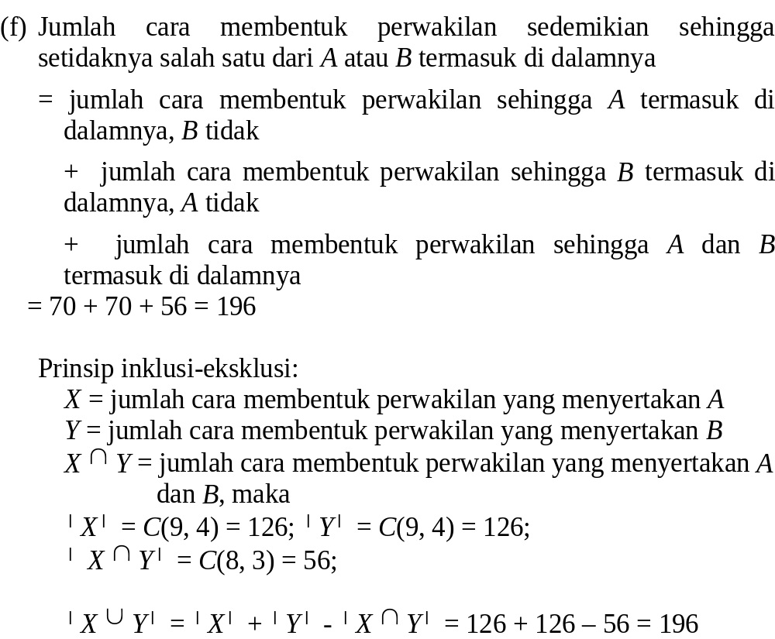

Slide 32
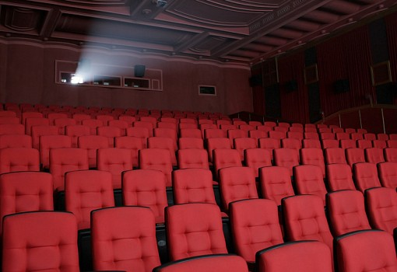
Latihan:
Kursi-kursi di sebuah bioskop disusun dalam baris-baris, satu baris berisi 10 buah kursi. Berapa banyak cara mendudukkan 6 orang penonton pada satu baris kursi:
(a) jika bioskop dalam keadaan terang
(b) jika bioskop dalam keadaan gelap

Slide 33
Ada 5 orang mahasiswa jurusan Matematika dan 7 orang mahasiswa jurusan Informatika. Berapa banyak cara membentuk panitia yang terdiri dari 4 orang jika:
(a) tidak ada batasan jurusan
(b) semua anggota panitia harus dari jurusan Matematika
(c) semua anggota panitia harus dari jurusan Informatika
(d) semua anggota panitia harus dari jurusan yang sama
(e) 2 orang mahasiswa per jurusan harus mewakili.

Slide 34
Berapa banyak cara membentuk sebuah panitia yang beranggotakan 5 orang yang dipilih dari 7 orang pria dan 5 orang wanita, jika di dalam panitia tersebut paling sedikit beranggotakan 2 orang wanita?

